Slide 1
Творчий проект
На тему:
’’Електромагнітні хвилі в природі та техніці‛‛

Slide 2
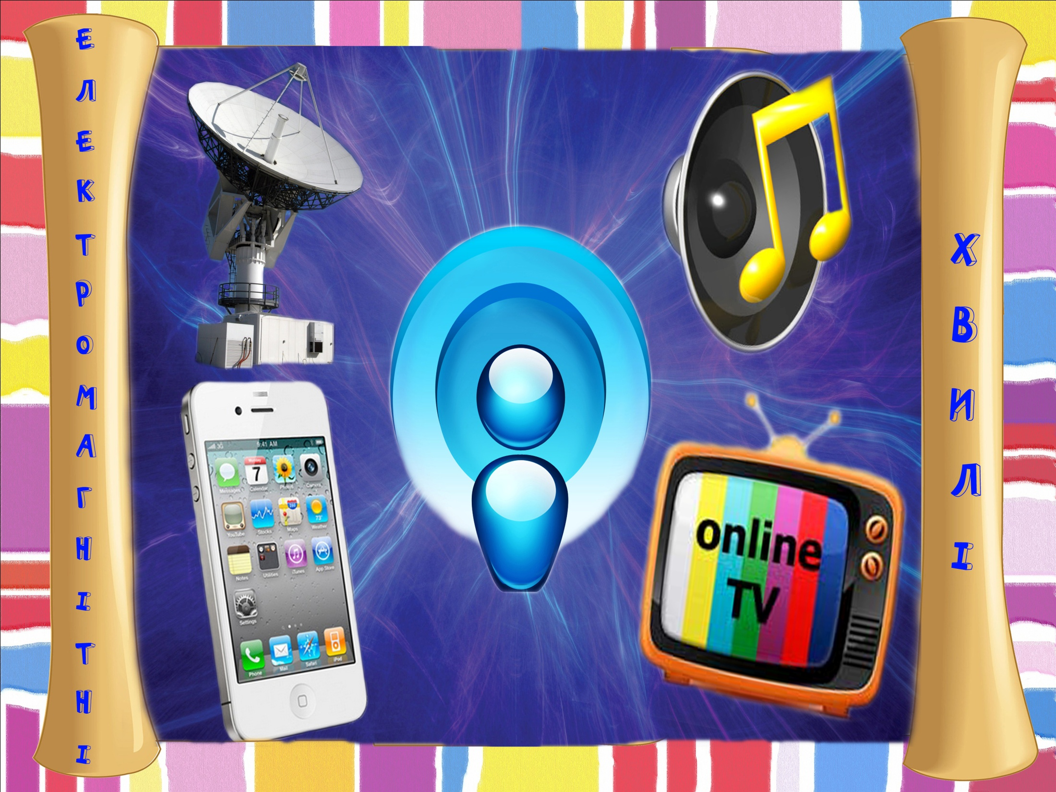
Емблема

Slide 3
Девіз
Єдиний шлях, що веде до знання, - це діяльність.

Slide 4
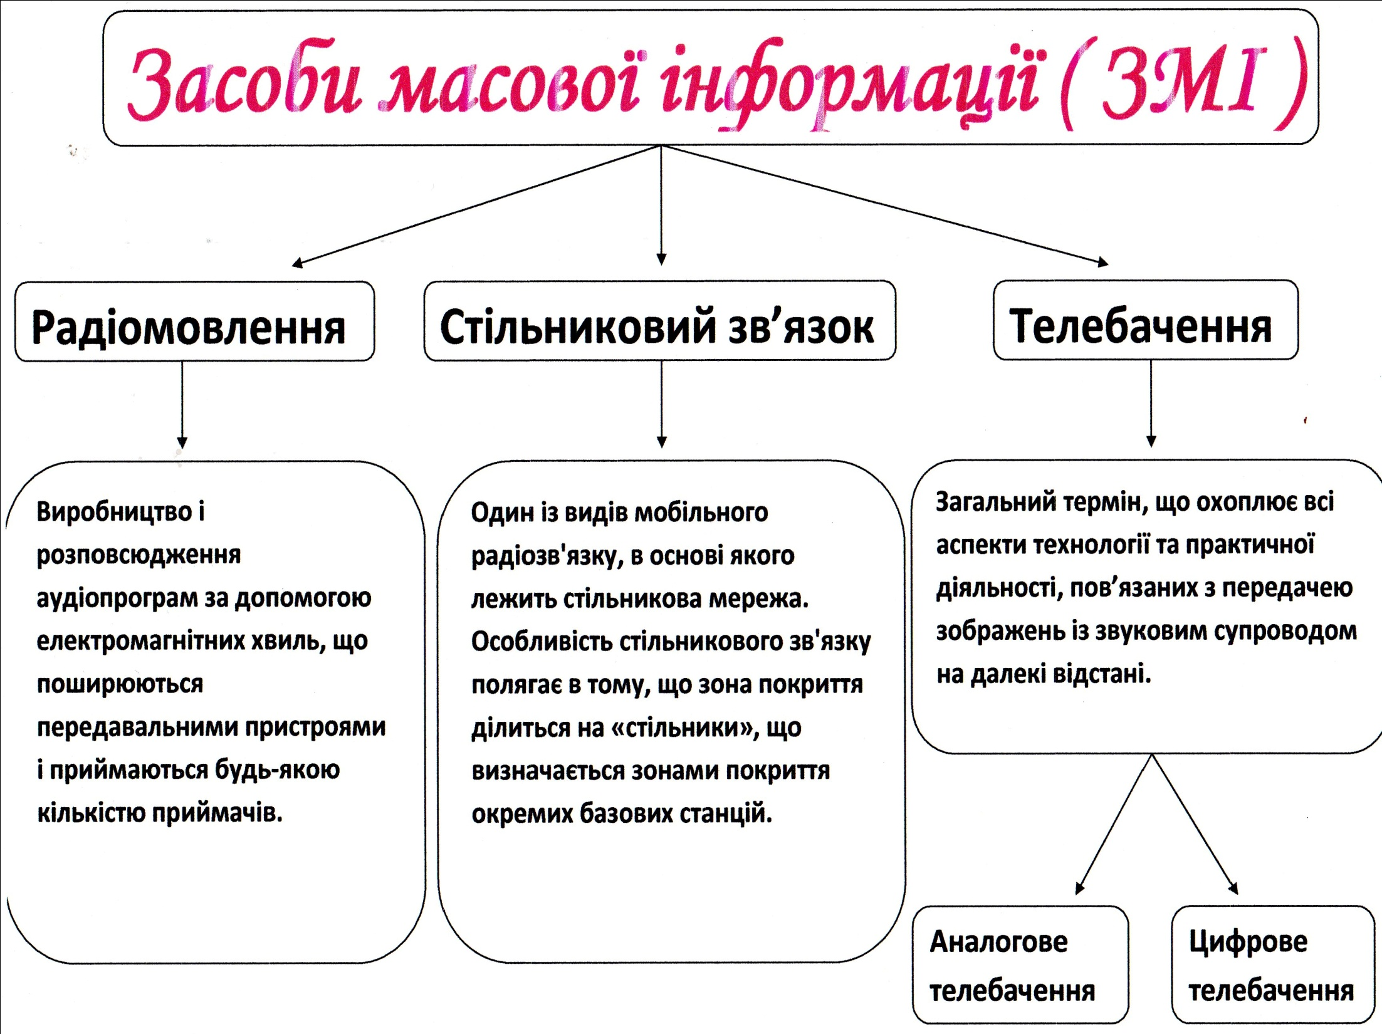

Slide 5
Радіолокація — визначення положення об'єкта за допомогою відбитих від нього радіохвиль.
Радіолокація застосовується як в цивільній авіації, так і в системах протиповітряної оборони. Вона здійснюється за допомогою пристроїв, які називаються радіолокаційними станціями або радарами.
Відстань до об'єкта вимірюється за часом затримки, тобто часом випромінювання сигналу й часом реєстрації відбитого сигналу.
Напрям на об'єкт або його азимут визначається за допомогою дальноміра.
Висота об'єкта визначається за допомогою радара, який називається висотоміром. Для визначення висоти цілі висотомір повинен отримати інформацію від дальноміра про її азимут. Повністю координати цілі визначаються за сумою даних від дальноміра й
висотоміра.

Slide 6
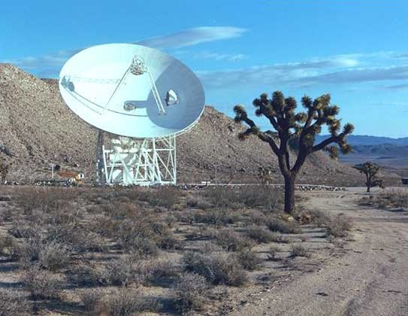
Радіолокаційна
антена

Slide 7
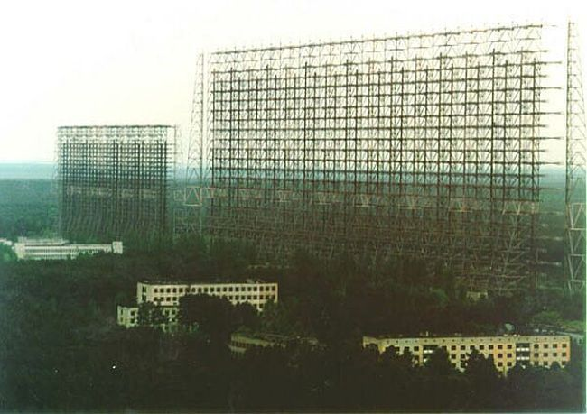
Радіолокаційні
антени в
Чорнобилі

Slide 8
Радіомовлення
Радіо — ділянка науки й техніки, пов'язана з передаванням на відстань електромагнітних коливань високої частоти — радіохвиль, з допомогою якого здійснюється зокрема радіомовлення.
Біля витоків радіо стояли Нікола Тесла, Гульєльмо Марконі та Олександр Попов.
У 1893 р. сербський вчений Нікола Тесла запатентував радіопередавач. Його пріоритет перед Г. Марконі визнаний судом у 1943 р.
Олександр Попов 7 травня (25 квітня за старим стилем) 1895 р. зробив доповідь на зібранні Російського фізико-хімічного товариства в Петербурзі та продемонстрував дію своїх приладів
зв'язку.

Slide 9
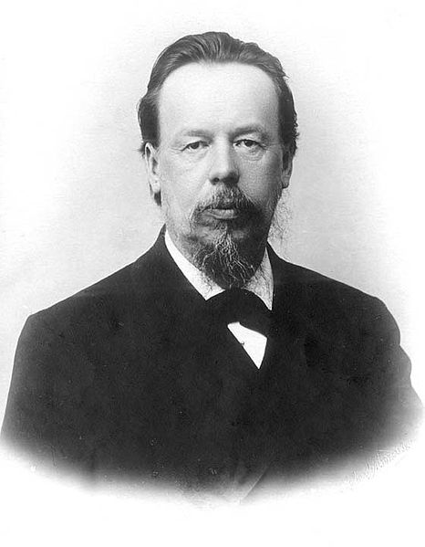
О.С.Попов
Російський фізик та електротехнік, один з винахідників радіо.
(16 березня 1859 — 13 січня 1906)

Slide 10
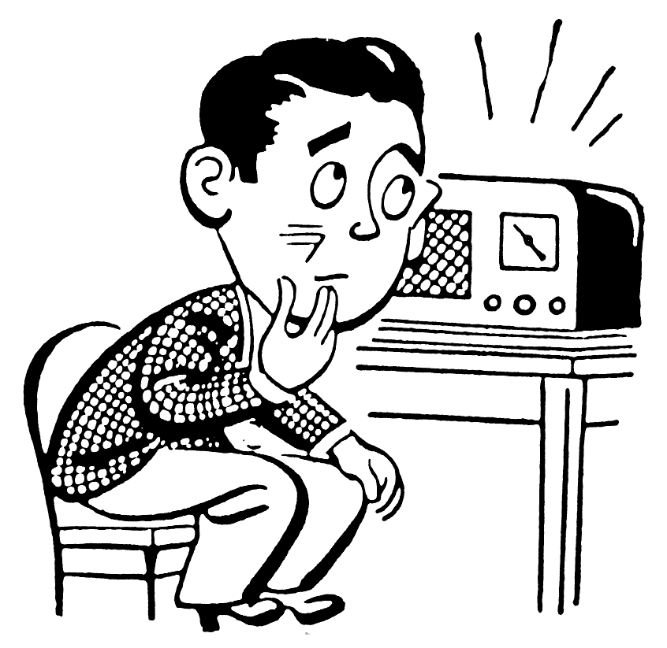
Сучасне радіомовлення - це інформаційна галузь, яка стала глобальним засобом масової інформації, засобом впливу на громадськість.
Важливість впливу радіо на громадську думку пов'язана сьогодні з його масовістю та з можливістю бути суб'єктом громадянської журналістики.

Slide 11

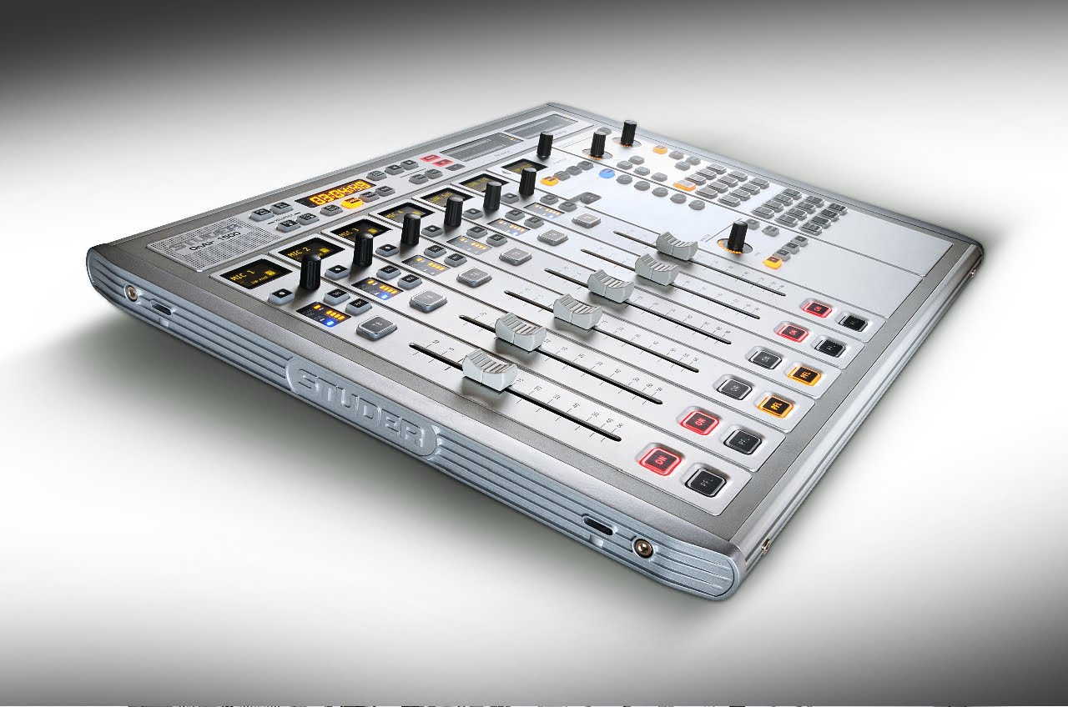
Функції радіомовлення:
1. Інтеграційна
2. Соціалізаційна
3. Організаційна
4. Інформативна
5. Просвітницька
6. Розважальна
7. Виховання
8. Спілкування

Slide 12
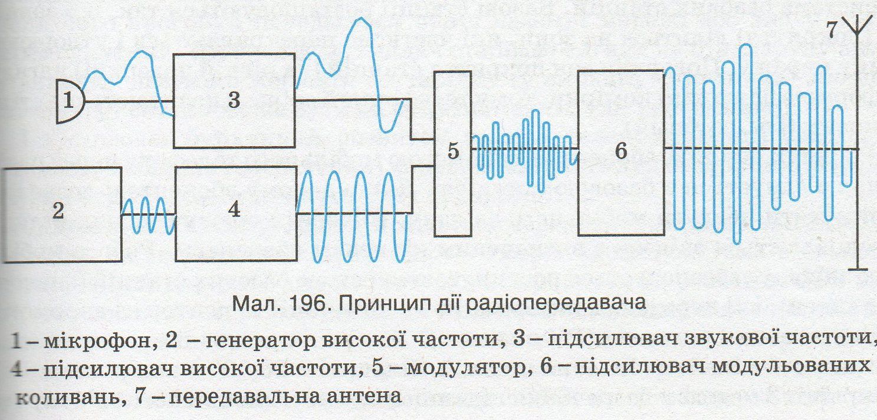

Slide 13
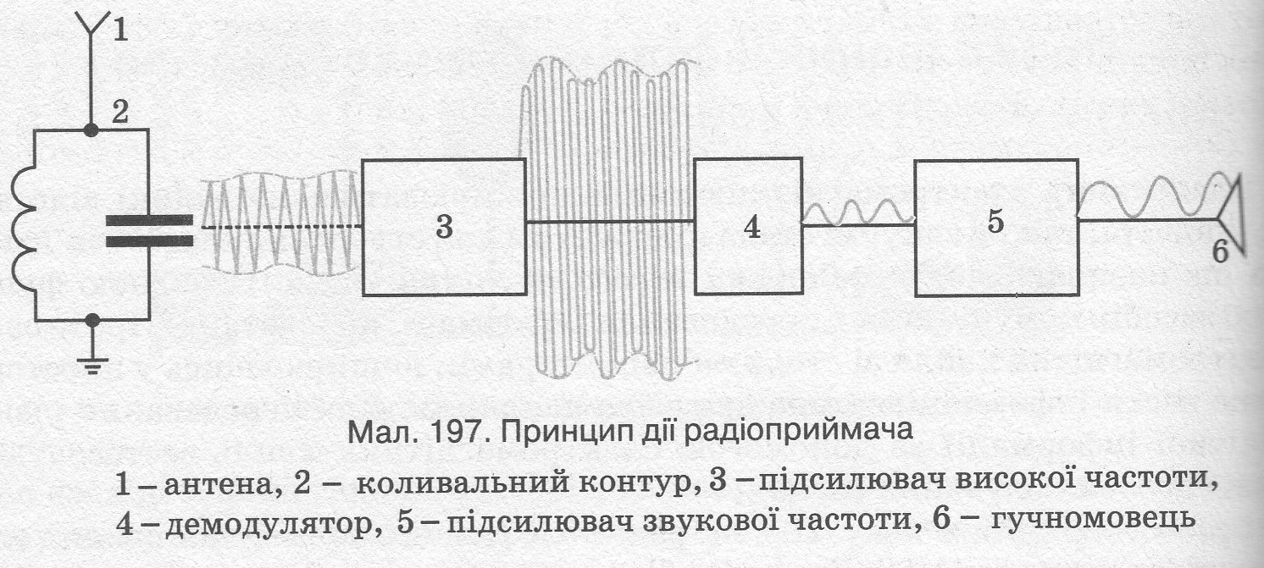

Slide 14
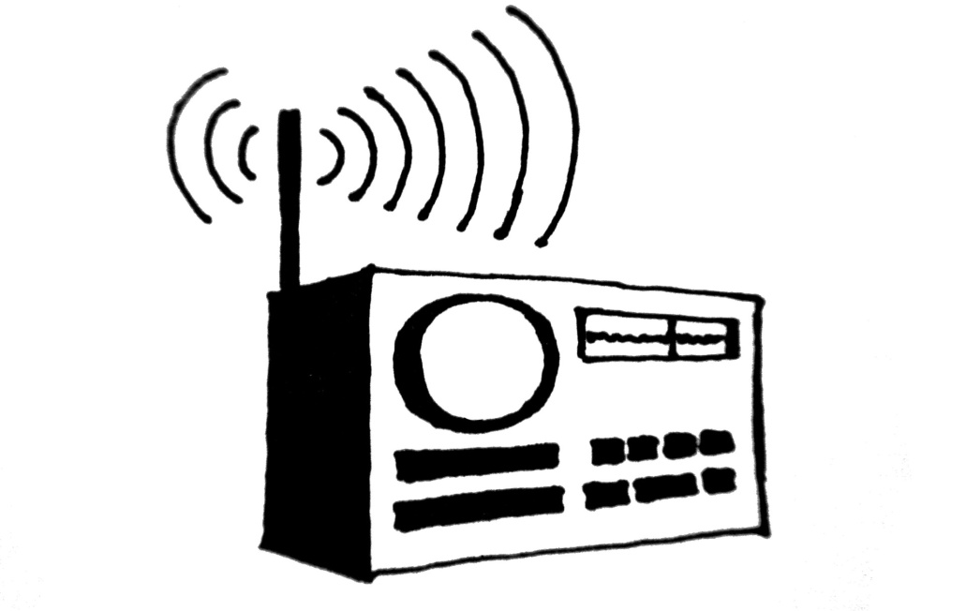

Переваги:
Фоновість
Ненав'язливість рекламних повідомлень
Передача інформації на рівні образів
Прозорість інформації

Slide 15


Недоліки:
Не привертає багато уваги
Радіоефір перевантажений рекламою
Залежність від погодних умов
Залежність від місця
розташування

Slide 16
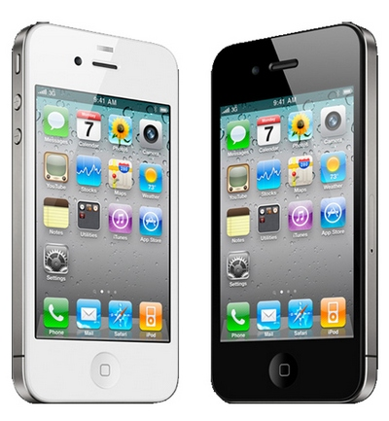
Стільниковий зв’язок
Стільниковий зв'язок — один із видів мобільного радіозв'язку, в основі якого лежить стільникова мережа.
Особливість стільникового зв'язку полягає в тому, що зона покриття ділиться на «стільники», що визначається зонами покриття окремих базових станцій.

Slide 17
Етапи розвитку:
1G-технології. Початок 80-х. Перше покоління стільникових мереж використовувало аналогові технології. В таких мережах передавали тільки телефонні розмови;
2G-технології. Середина 90-х. Цифрове кодування та передавання мовлення і коротких текстових повідомлень;
2.5G-технології. 2001 рік (США). Цифрові мережі з передаванням мовлення, тексту, приєднання до Internet;
3G-технології. Швидкість передавання до 2 Мбіт/с. Передавання мультимедійних даних. Окремі технології доступні в Японії.
4G-технології. Принесе All-IP із комутацією пакетів, мобільний широкосмуговий доступ із швидкостями до гігабіту за секунду
при передачі із використанням декількох несучих.

Slide 18
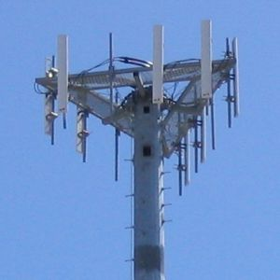
Принцип дії
Основні складові стільникової мережі — це сотові телефони і базові станції.
Увімкнений стільниковий телефон прослуховує радіоефір, шукаючи сигнал базової станції. Після цього телефон посилає станції свій унікальний ідентифікаційний код. Телефон і станція підтримують постійний радіоконтакт, періодично обмінюючись пакетами даних.
Стільникові мережі різних операторів з'єднані одна з одною, а також зі стаціонарною телефонною мережею.
Антена базової станції
на щоглі

Slide 19
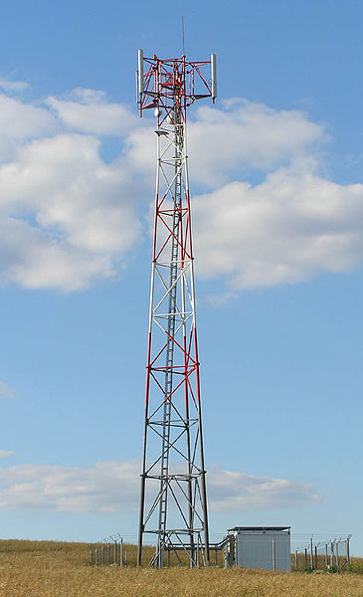
Базова станція мобільного оператора BTS Vodafone у Чехії

Slide 20
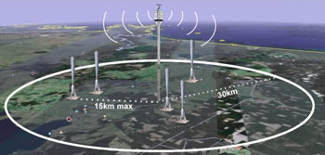
Оператори українського стільникового зв’язку
МТС
Київстар
Лайф
Білайн
Утел
ПіплНет
Інтертелеком

Slide 21
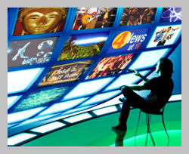
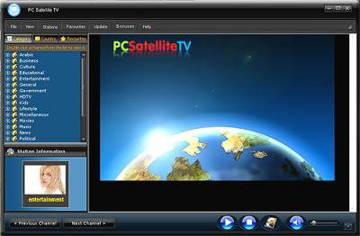
Телебачення
З винадохом лезерних дисків та інших компактних засобів запису й відтворення зображень, телевізори використовуються не тільки для прийому телепередач, а й для перегляду записаної інформації.
З винаходом Інтернету з'явилося й розвивається Інтернет-телебаченння.

Slide 22
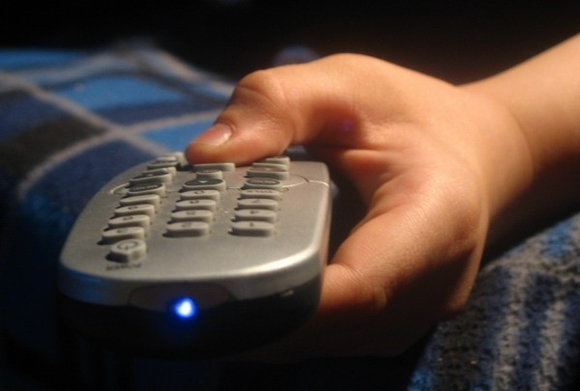

Історія
У 1884 році Пауль Ніпков запатентував першу електромеханічну систему телебачення
У 1907 році Борис Розінг став першим винахідником, який використав електронно-променеві трубки в приймальнику експериментальної системи телебачення.
У 1926 році Кальман Тіганий розробив телевізійну систему
Регулярне телебачення з'явилося в Німеччині 1935 року.
2 листопада 1936 BBC почало передачі першого у світі публічного регулярного телебачення високої чіткості
З кінця 1951 почав діяти телецентр у Києві.
З 1967 телецентри УРСР тільки приймали кольорові передачі
З 1978 всі передачі центральної програми з Москви кольорові.
В 1996 році 21 листопада встановлено Всесвітнім днем телебачення на честь дати проведення першого Всесвітнього телевізійного форуму в Організації Об'єднаних Націй.

Slide 23
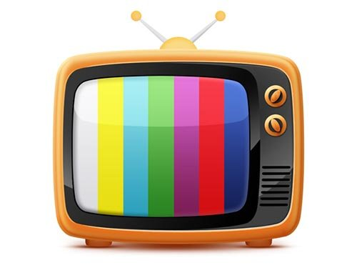
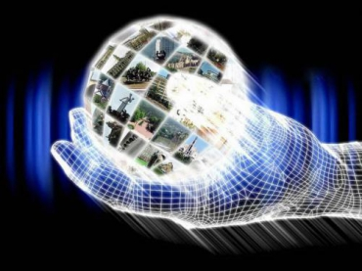
Застосування телебачення
У наукових дослідженнях
В техніці
В промисловості
В транспорті
В будівництві
В сільському господарстві
Метеорології
Космічних і нуклеарних дослідженнях
У військовій справі

Slide 24
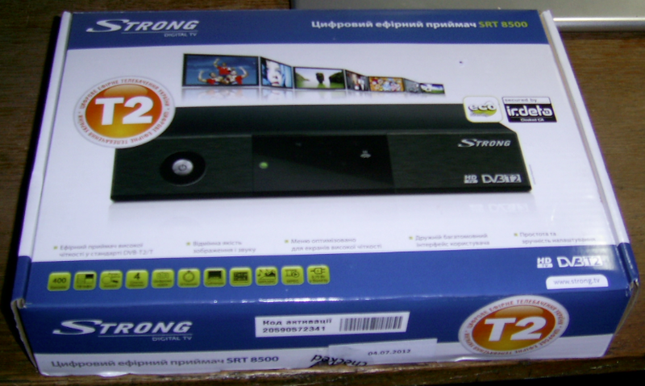
Телебачення в незалежній Україні
З 01.11.2011 - в Україні стартувало мовлення цифрового телебачення у форматі DVB-T2

Slide 25
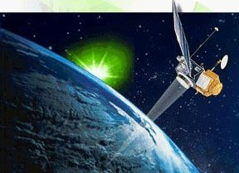
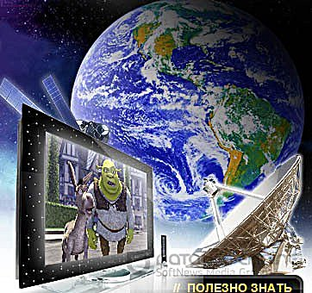
Супутникове телебачення
Супутникове телебачення — система передачі телевізійного сигналу від передавального центру до споживача через штучний супутник Землі.

Slide 26
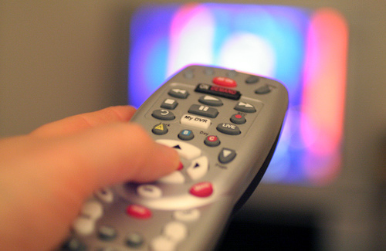
Цифрове телебачення
Цифрове телебачення — галузь телевізійної техніки, в якій передача, обробка та зберігання телевізійного сигналу відбувається у цифровій формі.
Окрім систем телевізійного мовлення, методи та засоби цифрового телебачення лягли в основу сучасних систем відеозв'язку, до яких відносяться відеоконференції та відеотелефон.
У вересні 2011 компанія Зеонбуд побудувала національну цифрову телемережу DVB-T2, що містить у собі 32 канали, включаючи канали
високої чіткості (до 2,5 Мбіт/с).

Slide 27
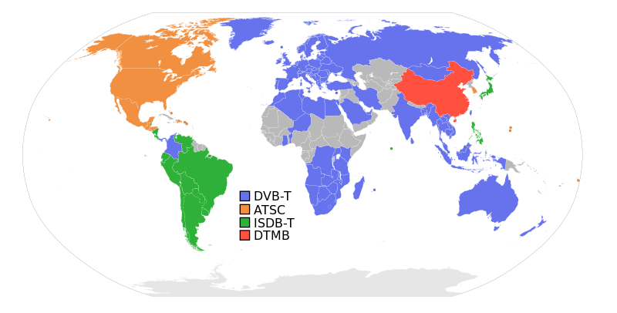
Зони дії цифрових стандартів ТВ

Slide 28
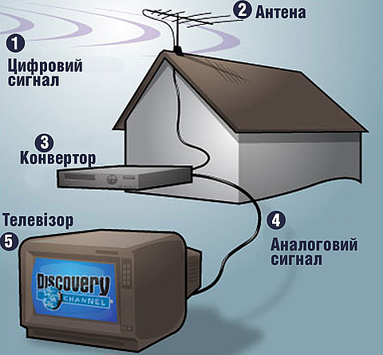
Отримання зображення

Slide 29
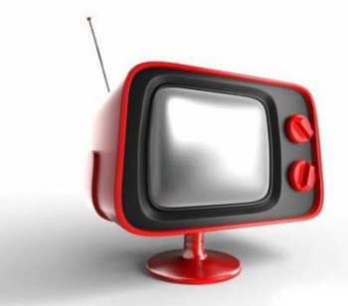
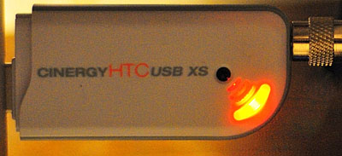
ТВ – тюнер ( конвертор )
ТВ-тюнер - рід телевізійного приймача (тюнера),
призначений для прийому телевізійного сигналу в
різних форматах мовлення з показом на моніторі
комп'ютера.
ТВ-тюнери дуже різноманітні і можуть
класифікуватися по ряду основних параметрів, у
тому числі:
По підтримуваним стандартам телемовлення;
За способом підключення до комп'ютера;
По підтримуваним операційним системам.
ТВ-тюнер з
інтерфейсом
USB

Slide 30
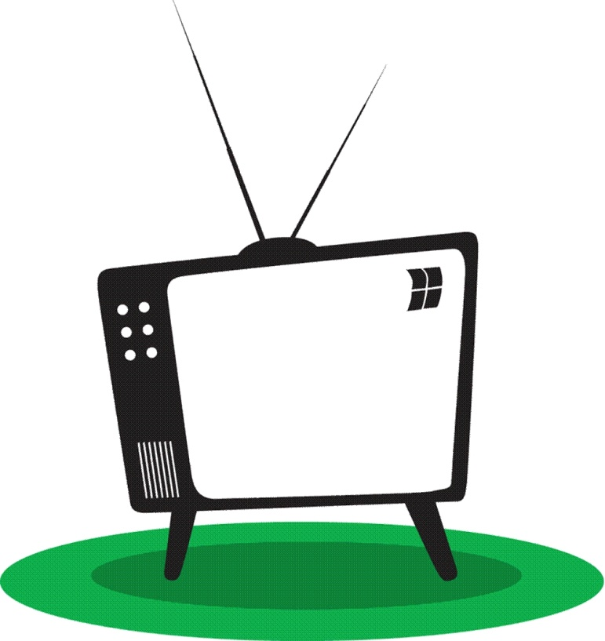
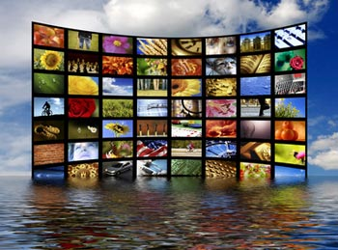
Аналогове телебачення
Аналогове телебачення – це традиційний метод передачі телевізійних сигналів, який вважався стандартною технологією мовлення з моменту появи телебачення.
Аналогове мовлення буде здійснюватися до моменту завершення перехідного періоду – наразі це 2015 рiк.
До цієї дати більшість телевізійних станцій продовжуватимуть транслювати свої програми одночасно в аналоговому та цифровому вигляді.

Slide 31
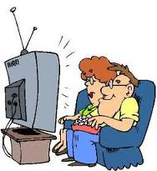
Історія HD-телебачення в Україні
01.12.2010 — Телеканал Інтер почав тестово мовити у HD
10.01.2011 — Телеканал «Інтер HD» припинив мовлення.
18.08.2011 — На конкурсі цифрового телебачення «DVB-T2», право мовити у HD отримали телеканали: Інтер, Україна, Кіноточка, Тоніс, Мега, Enter music, MTV-Україна та Банк ТV. Ще 2 канала, які мовитимуть у HD оберуть пізніше. На ці місця претендують: ICTV, Новий канал, М1, СТБ, «Хокей», НТКУ (Перший).
Ці 8 (у майбутньому 10) каналів будуть мовити у «DVB-T2» — безкоштовно.
01.12.2011 — Телеканал «Тоніс» — першим з 8 обраних каналів почне мовити у HD.
31.03.2012 — Телеканал «Toніс» — почав мовити у HD

Slide 32

Стандарти і системи
Стандартом телевізійного мовлення прийнято називати сукупність числа рядків розкладання кадру, частоту зміни кадрів, або полів і тип розгортки.
Вже кілька десятиліть у світі переважають три стандарти:
525 рядків, 59,94 полів у секунду в Америці і Японії, послідовна розгортка (NTSC);
625 рядків, 50 полів у секунду в Європі, розгортка через рядок (PAL);
625 рядків, 50 полів у секунду у Франції, Росії, Китаї і деяких країнах Близького Сходу, розгортка через рядок (SECAM).

Slide 33
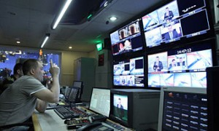
Зараз їм на зміну приходить телебачення високої чіткості (ТВЧ).
Наземне телебачення — система передачі телевізійного сигналу до споживача за допомогою інфраструктури телевізійних вишок і передавачів в діапазоні 47-862 МГц.

Slide 34
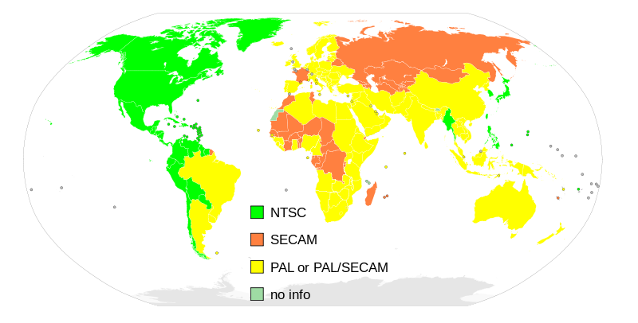
Системи телебачення країн світу (на 2006 рік)

Slide 35
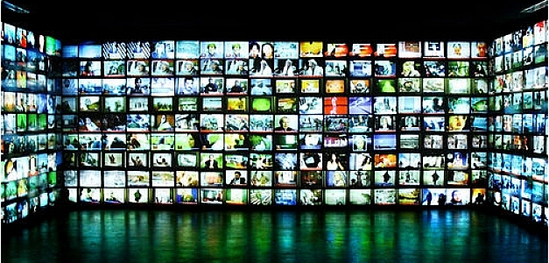
Переваги:
Реалізм.
Високий рівень сприйнятливості аудиторії.
Повторення
Розподіл за зонами або застосування мережі.
Привернення уваги роздрібної торгівлі.
Зв'язок з іншими засобами масової інформації.

Slide 36
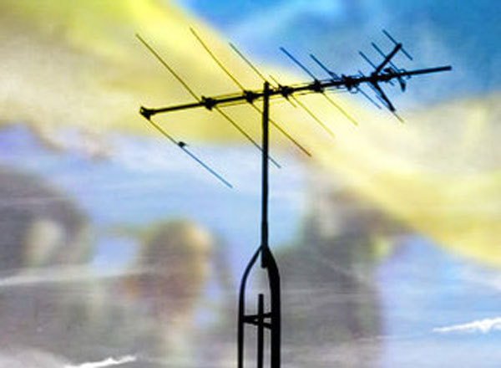
Недоліки:
Якщо немає сигналу, значить, і немає зображення
Телебачення не пристосоване для миттєвого розміщення реклами
На телебаченні надається багато уваги рекламі, порівняно з радіо
Шкідливе для здоров’я

Slide 37
Вірш
Хвилі є не тільки в морі.
Звукові – в усім просторі.
Їх антеною «спіймати»
Може й лиска хитрувата.
«Ловить» радіоприймач.
І пісні, й футбольний матч.
У пригоді, друзі милі,
Стали нам радіохвилі!

Slide 38
Загадки

Slide 39
1.Десь невидима літає, хто зловить, тому і грає.
2.На даху цей верхолаз
Ловить музику для нас.
3.Без язика живе, не їсть і не п’є, а говорить і
співає.
4.Не радіо, а говорить,
Не театр, а кіно показує
5.Через ріки, через гори
Чуємо музику і говір
Нам почути їх допомогла
Ця диво-скринька
Радіохвиля
Антена
Радіо
Телевізор
Радіоприймач

Slide 40
6.У нашій кімнаті одне
Є чарівне вікно.
У тому вікні чудес повно
Що ж це за вікно?
7.Стоїть красива скринька,
Її не торкнеш – вона мовчить,
Але варто ручку повертати –
Вона буде говорити і співати
Телевізор
Радіо

Slide 41
Вікторина

Slide 42
1.Скільки існує етапів розвитку стільникового зв’язку?
2.В якому році запатентована перша
електромеханічна система телебачення?
3.Коли всесвітній день телебачення?
4.Коли в Україні стартувало мовлення цифрового телебачення у форматі DVB-T2?
5.Який телеканал України почав мовити
в HD з 31.03.2012р.?
5
1884р.
21 листопада
01.11.2011 р.
Тоніс

Slide 43
6. За допомогою яких приладів здійснюється радіолокація?
7.Як звати вченого який запатентував радіопередавач?
8.Скільки функцій радіомовлення?
9.Який цифровий стандарт ТВ переважає у світі?
10.Скільки містить каналів національна цифрова телемережа DVB-T2?
Радіолокаційних станцій або радарів.
Нікола Тесла
8
DVB-T
32

Slide 44
Побажання
Вчись не для того, щоб знати більше, а для того, щоб знати краще.
Анней Луцій Сенека

